Slide 1


Académie Régionale de l'Éducation et de la Formation de Béni Mellal-Khénifra
Direction Provinciale Khouribga
Collège Aït Ammar
INFORMATIQUE
Unité 3 : LE TABLEUR.
Séquence 1 : Le tableur.
Le tableur
Pr. AMAHROUCH Ayoub
2025/2026

Slide 2
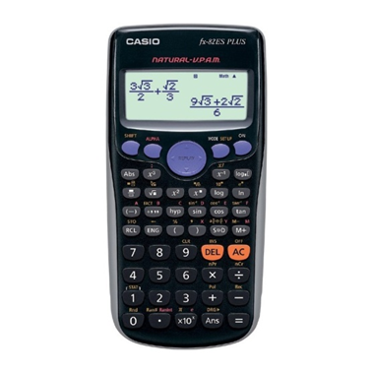
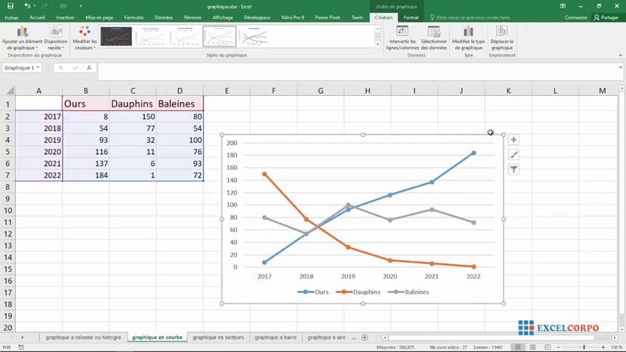
Activité 1
Que représente cette image ?
Que représente cette image ?
Avec la calculatrice, le calcul se fait
plus vite et le risque de commettre des erreurs est faible. Mais elle a quelques
limites
Avec un logiciel de calcul, on peut effectuer un calcul plus complexe est représentée les résultat de calcul sous forme de graphique etc.
Avec un calculatrice le risque de l’erreur de calcul est réduit ?
Cite quelques limitations de calcul avec la calculatrice.
Ces limitations seront-elles surpassées avec l’outil informatique ?

Slide 3


Le tableur :
Un tableur est un logiciel d’application servant à la création et à la manipulation de tableaux numériques de calcul.
Il existe plusieurs tableurs comme, par exemple:
Quattro pro
Openoffice Calc
Microsoft Excel
Dans ce qui suit, on va utiliser Microsoft Excel

Slide 4

Fonctionnalités d’un tableur:
Au moyen d’un tableur , on peut:
Editer une feuille de calcul.
Mettre en forme une feuille de calcul.
Utiliser des fonctions prédéfinies pour faire des calculs mathématiques.
Réaliser des graphiques.
Mettre en page et imprimer le document

Slide 5
le tableur
1. Définition:
Un tableur est un logiciel d’application servant à la création et à la manipulation de tableaux numériques de calcul.
Il existe plusieurs tableurs, par exemple:
Microsoft Excel.
Quattro Pro
2. Fonctionnalités d’un tableur:
Au moyen d’un tableur, on peut:
Editer une feuille de calcul.
Mettre en forme une feuille de calcul.
Utiliser des fonctions prédéfinies pour faire des calculs mathématiques.
Réaliser des graphiques.
Mettre en page et imprimer le document

Slide 6
Pour démarrer Microsoft Excel:
Cliquer sur le bouton « Démarrer »
Cliquer sur « tous les programmes »
Choisir « Microsoft Office »
Cliquer sur « Microsoft Office Excel »

Slide 7
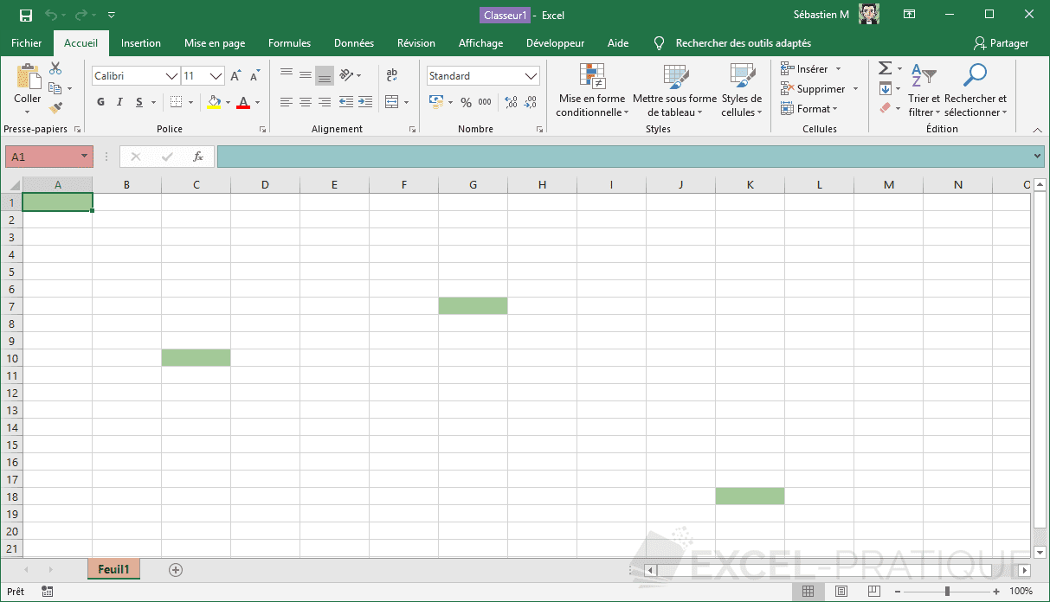
Barre de titre

Slide 8
Les Onglets

Slide 9
Le Ruban

Slide 10
Barre de formule

Slide 11
Les colonnes

Slide 12
Les lignes

Slide 13
La cellule active

Slide 14
Zone d’adresse de la cellule

Slide 15
La feuille active

Slide 16
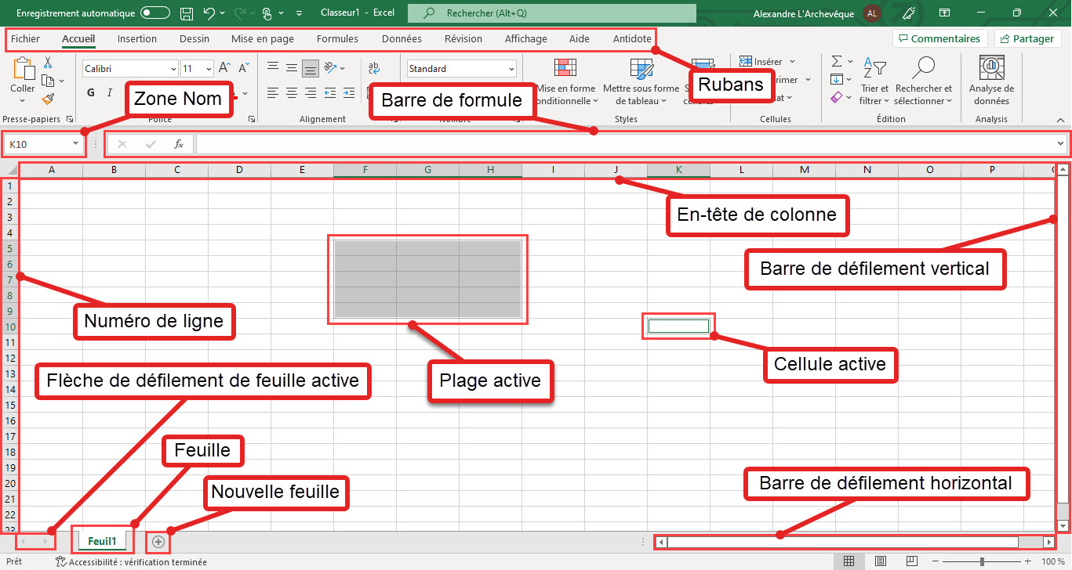
La barre de titre
Ruban
onglets

Slide 17
la cellule:
Une cellule est l’intersection d’une colonne et d’une ligne.
Une cellule est désignée par son adresse ou sa référence

Slide 18
La feuille
Une feuille est organisée sous forme de tableau numérique constitué de plusieurs lignes et de plusieurs colonnes.
Chaque ligne est connue par son numéro allant de 1 à 1048576.
Chaque colonne est connue par un ou deux ou trois lettres allant de A, B, C, jusqu’à XFD.

Slide 19
Le classeur:
Un classeur est un fichier Excel regroupant plusieurs feuilles;
On peut ajouter une feuille dans un classeur.
On peut supprimer une feuille
On sélectionne la feuille à partir de l’onglet d’activation des feuilles.

Slide 20
3. Environnement Excel:
Un classeur est un document Excel regroupant plusieurs feuilles
On sélectionne la feuille à partir de l’onglet d’activation des feuilles.
Une feuille est organisée sous forme de tableau numérique constitué de plusieurs lignes et de plusieurs colonnes.
Une cellule est l’intersection d’une colonne et d’une ligne.
Une cellule est désignée par son adresse ou sa référence
Exemple: la cellule B2, C6 …

Slide 21
QUIZ
Question N°.1
Un tableur est :
a) Un logiciel pour écrire des textes b) Un logiciel pour faire des calculs et tableaux c) Un logiciel pour dessiner

Slide 22
QUIZ
Question N°.1
Un tableur est :
a) Un logiciel pour écrire des textes b) Un logiciel pour faire des calculs et tableaux c) Un logiciel pour dessiner

Slide 23
QUIZ
Question N°.2
Une cellule est :
a) Une ligne b) Une colonne c) L’intersection d’une ligne et d’une colonne

Slide 24
QUIZ
Question N°.2
Une cellule est :
a) Une ligne b) Une colonne c) L’intersection d’une ligne et d’une colonne

Slide 25
Question N°.3
Vrai ou Faux :
A) Excel peut créer des graphiques
VRAI
FAUX
B) Un classeur contient plusieurs feuilles
VRAI
FAUX
C) Les colonnes sont désignées par des nombres
VRAI
FAUX
D) Les lignes sont désignées par des nombres
VRAI
FAUX

